Slide 1
2019
醫療資訊整合系統
Medical Information Integration System
第四組
組員: 107598015 邱文煜 107599003 謝翰誼 108598014 吳俊青 108598058 方聖華 108598063 簡子祺

Slide 2
Team Meeting
WBS
Task Assignments
Task Scheduling
System Requirements
System Block Diagram
Demo UI & Prototype
目錄

Slide 3
Team Meeting
日期 | 描述 | 小時
09/26 | PEP | 2 小時
09/30 | PEP | 2 小時
10/05 | PEP | 7 小時
10/15 | SRS | 1 小時
10/20 | UI 設計 | 1 小時
10/24 | SRS & UI 設計 | 3 小時
10/28 | SRS | 2 小時
10/29 | SRS | 3 小時

Slide 4
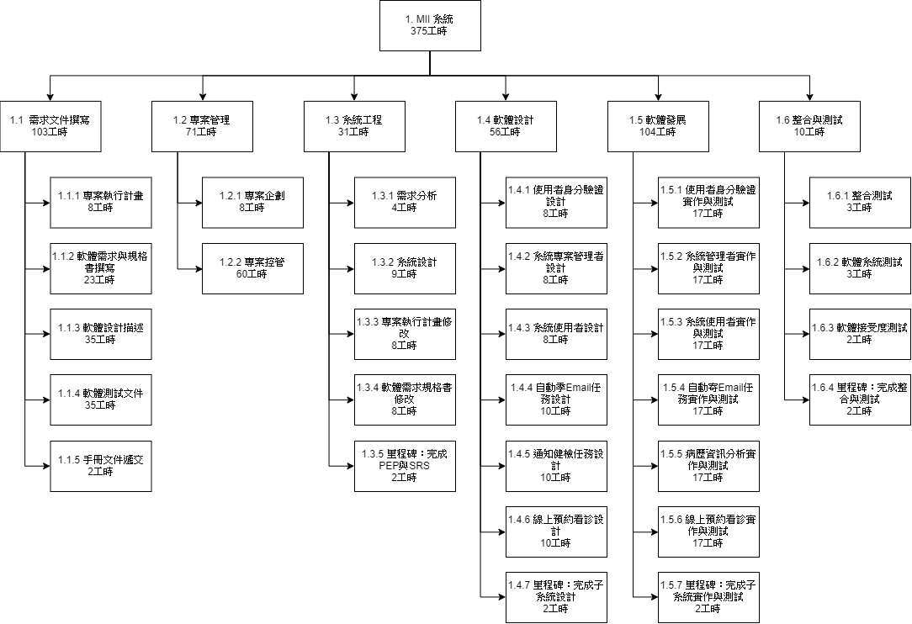
WBS

Slide 5
Task Assignments
Task | name
專案執行計畫 | 邱文煜、謝翰誼、吳俊青、方聖華、簡子祺
軟體需求規格書撰寫 | 邱文煜、謝翰誼、吳俊青、方聖華、簡子祺
軟體設計描述 | 邱文煜、謝翰誼、吳俊青、方聖華、簡子祺
軟體測試文件 | 邱文煜、謝翰誼、吳俊青、方聖華、簡子祺
手冊文件遞交 | 邱文煜
專案企劃 | 邱文煜
專案控管 | 邱文煜
需求分析 | 邱文煜、謝翰誼、吳俊青、方聖華、簡子祺
系統設計 | 邱文煜、謝翰誼、吳俊青、方聖華、簡子祺
專案執行計畫修改 | 邱文煜、謝翰誼、吳俊青、方聖華、簡子祺
軟體需求規格書修改 | 邱文煜、謝翰誼、吳俊青、方聖華、簡子祺
里程碑 ：完成PEP與SRS | 邱文煜

Slide 6
Task Assignments
Task | name
使用者身分驗證設計 | 邱文煜、謝翰誼、吳俊青、方聖華、簡子祺
系統管理者設計 | 邱文煜、謝翰誼、吳俊青、方聖華、簡子祺
系統使用者設計 | 邱文煜、謝翰誼、吳俊青、方聖華、簡子祺
自動寄 Email 任務設計 | 邱文煜、謝翰誼、吳俊青、方聖華、簡子祺
通知健檢任務設計 | 邱文煜、謝翰誼、吳俊青、方聖華、簡子祺
線上預約看診設計 | 邱文煜、謝翰誼、吳俊青、方聖華、簡子祺
里程碑：完成子系統設計 | 邱文煜

Slide 7
Task Assignments
Task | name
使用者身分驗證實作與測試 | 邱文煜、謝翰誼、吳俊青、方聖華、簡子祺
系統管理者實作與測試 | 邱文煜、謝翰誼、吳俊青、方聖華、簡子祺
自動寄 Email 任務實作與測試 | 邱文煜、謝翰誼、吳俊青、方聖華、簡子祺
通知健檢任務實作與測試 | 邱文煜、謝翰誼、吳俊青、方聖華、簡子祺
里程碑： 完成子系統實作與測試 | 邱文煜
整合測試 | 邱文煜、謝翰誼、吳俊青、方聖華、簡子祺
軟體系統測試 | 邱文煜、謝翰誼、吳俊青、方聖華、簡子祺
軟體接受度測試 | 邱文煜、謝翰誼、吳俊青、方聖華、簡子祺
里程碑： 完成整合與系統測試 | 邱文煜

Slide 8
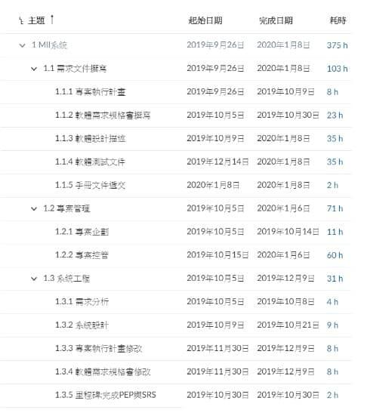
Task Scheduling

Slide 9
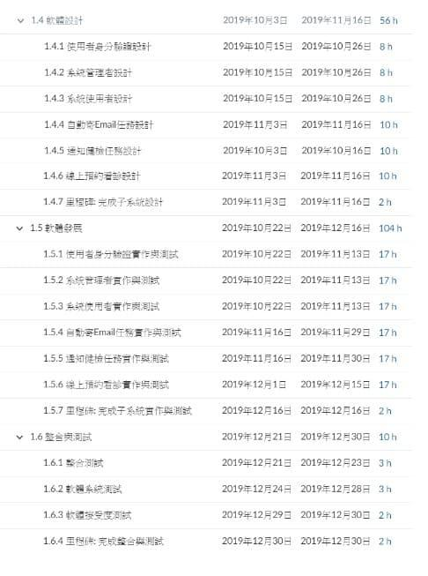
Task Scheduling

Slide 10
Task Scheduling

Slide 11
System Requirements
R1 | 此系統必須有使用者驗證的機制
R1.1 | 此系統必須可以讓使用者可自行註冊帳號
R1.2 | 此系統必須可以讓使用者登入
R1.3 | 此系統必須可以讓使用者登入並能驗證使用者身分
R2 | 此系統必須有權限管理的機制
R2.1 | 此系統必須提供系統管理員管理所有使用者帳號權限的機制
R2.2 | 此系統必須能依照不同權限使用者提供不同操作權限的介面
R3 | 此系統必須提供線上預約服務
R3.1 | 此系統必須提供讓一般使用者能透過網路預約、查詢就診的服務
R3.2 | 此系統必須提供讓醫護人員透過網頁介面新增、查詢、編輯、刪除所有預約紀錄

Slide 12
System Requirements
R4 | 此系統必須提供預約提醒服務
R4.1 | 此系統必須能依照個使用者的預約資訊，在設定的時間點自動提醒使用者預約行程
R5 | 此系統必須提供不同權限使用者能對病歷進行不同權限的操作
R5.1 | 此系統必須提供讓一般使用者能透過網頁介面查詢自身病例資訊
R5.2 | 此系統必須提供讓醫護人員對所有使用者的病歷資訊進行新增、查詢、編輯、刪除預約紀錄
R6 | 此系統必須能記錄使用者操作資訊
R6.1 | 此系統必須能追蹤使用者的操作紀錄，並將所有操作紀錄產出log檔案
R7 | 此系統必須能自動備份
R7.1 | 此系統必須能定期每週自動備份伺服器資料並保留2個週

Slide 13
System Requirements
R8 | 此系統必須提供互動介面供使用者操作
R8.1 | 透過網頁介面供使用者操作
R9 | 非功能性需求
R9.1 | 每個頁面切換時間必須小於2秒

Slide 14
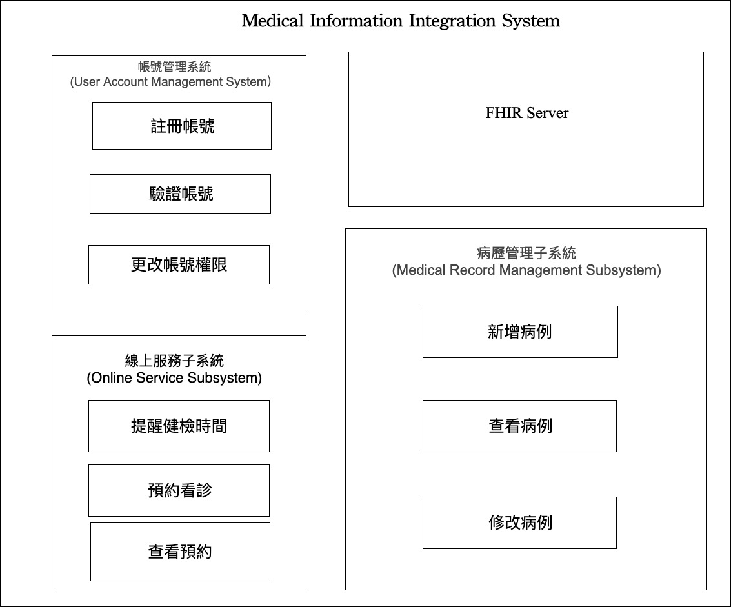
System Block Diagram

Slide 15

Demo UI & Prototype
登入頁面

Slide 16
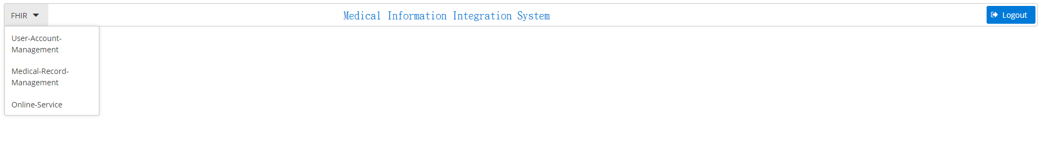
Demo UI & Prototype
登入後首頁

Slide 17
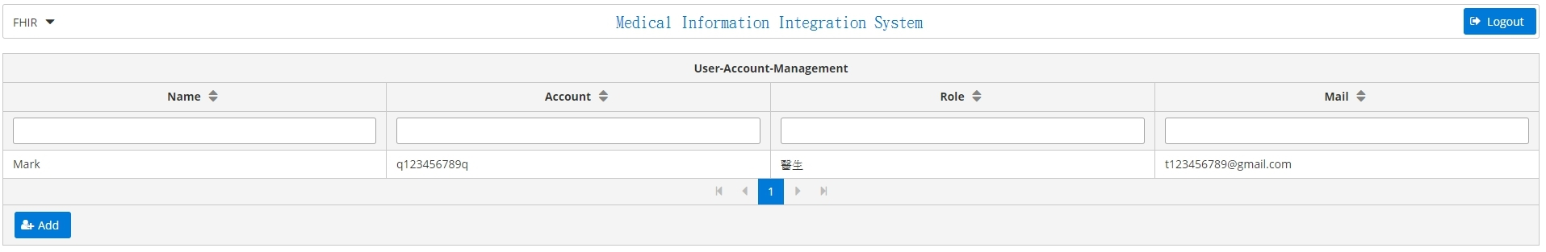
Demo UI & Prototype
帳號管理介面

Slide 18
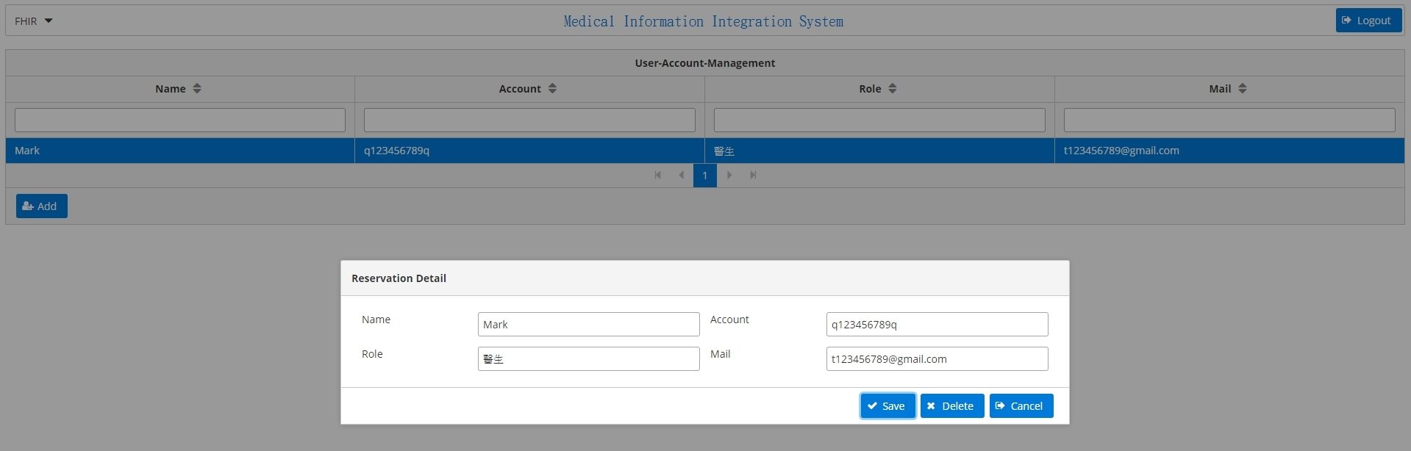
Demo UI & Prototype
帳號權限修改

Slide 19
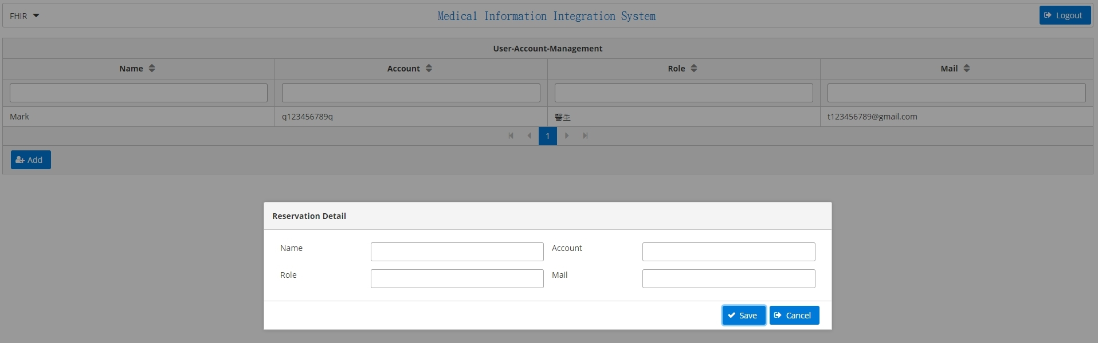
Demo UI & Prototype
帳號新增

Slide 20
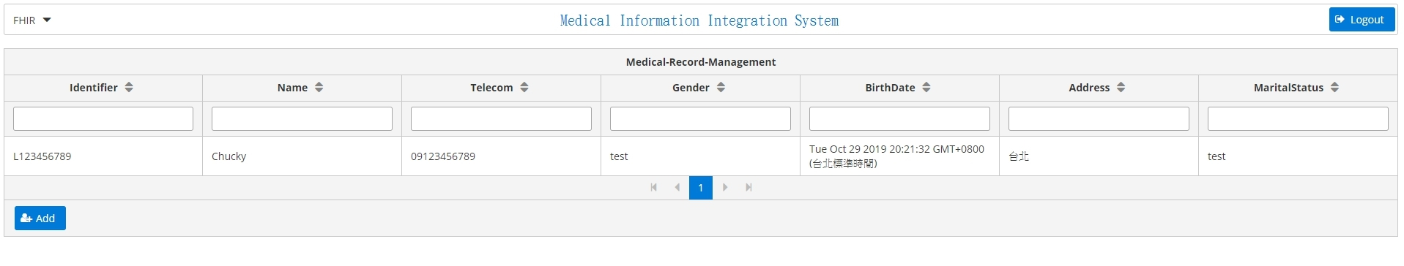
Demo UI & Prototype
病例查詢頁面

Slide 21
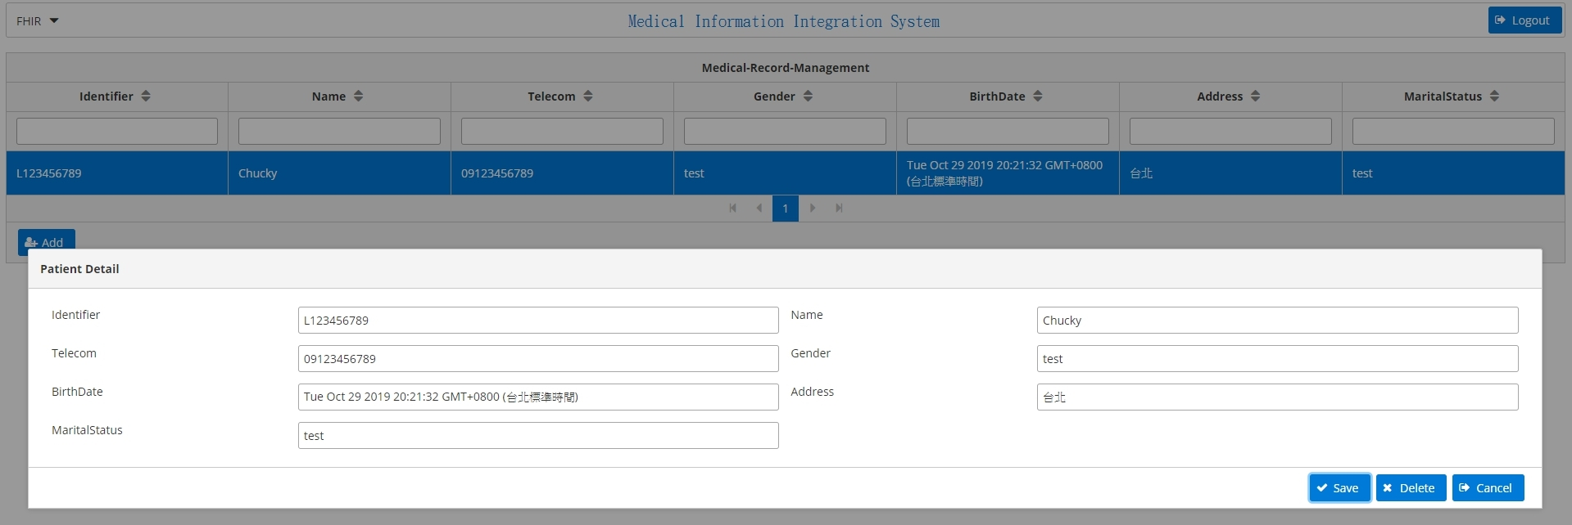
Demo UI & Prototype
病例修改

Slide 22
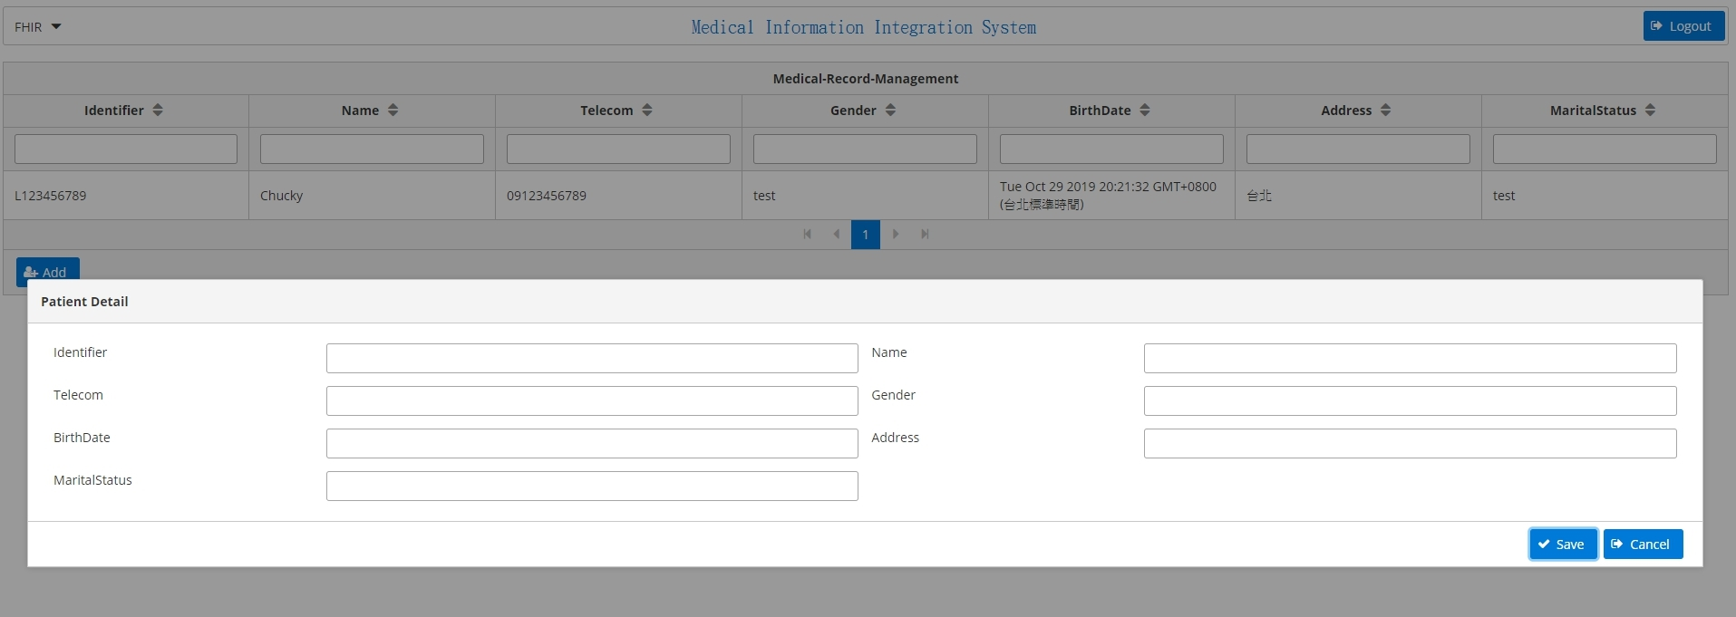
Demo UI & Prototype
病例新增

Slide 23
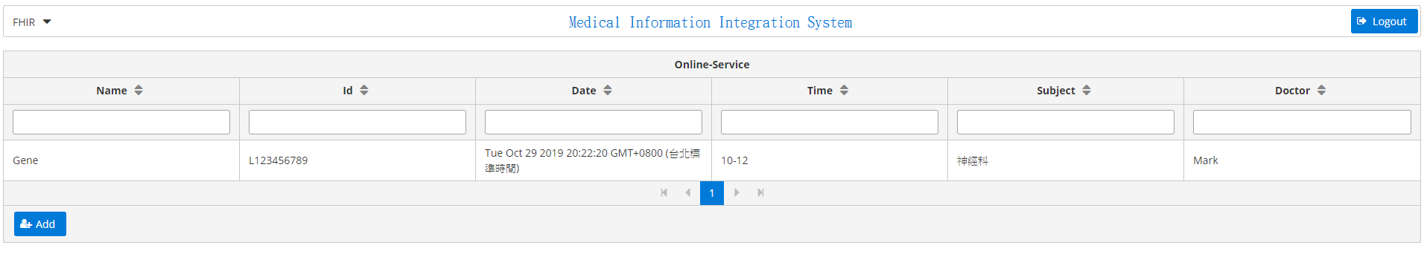
Demo UI & Prototype
線上服務頁面

Slide 24
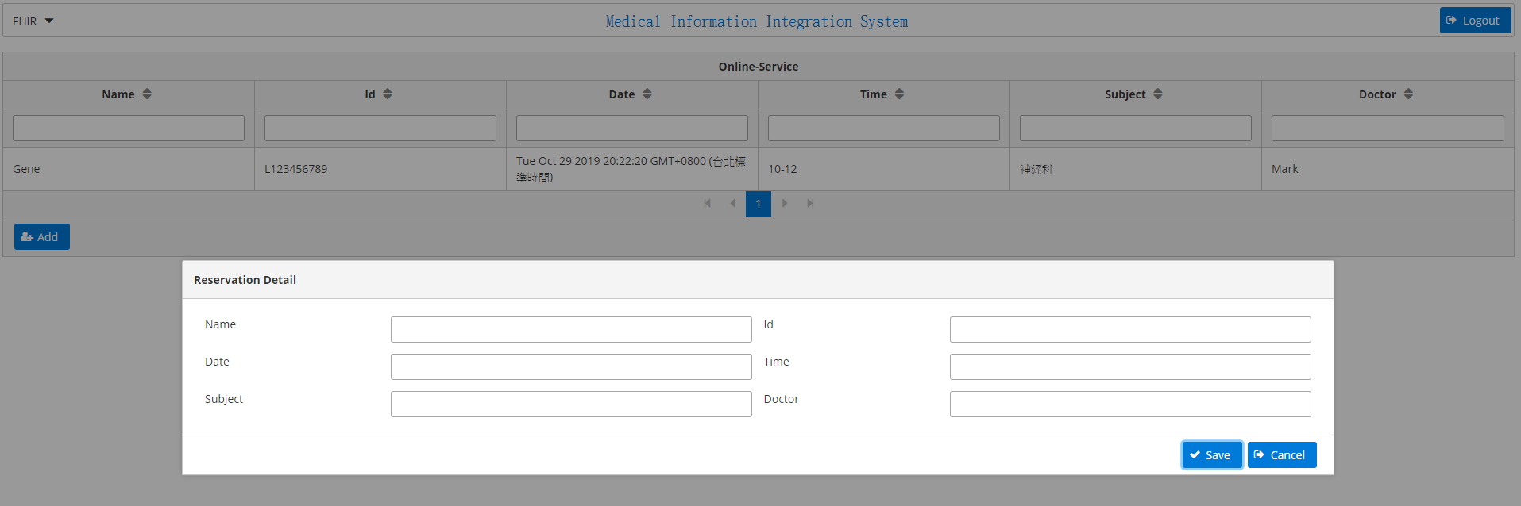
Demo UI & Prototype
預約新增

Slide 25
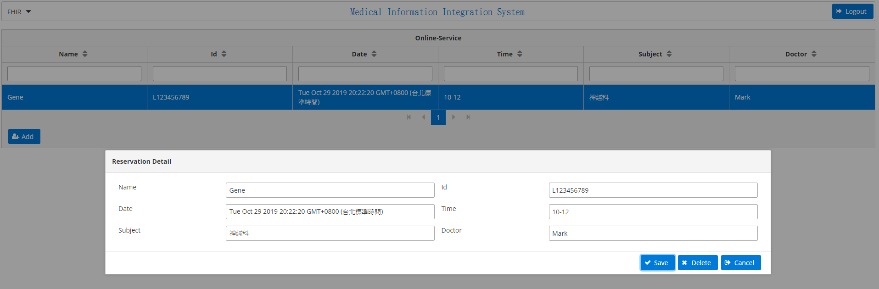
Demo UI & Prototype
預約資訊修改

Slide 26

Demo UI & Prototype
Demo 網址
http://10.101.2.222:1234/

Slide 27
Q & A

